Slide 1
Let’s TED
Boschetti Kevin
Contessi Riccardo
Filote Silviu
Gelosa Federico
1057400
1058928
1059252
1060253

Slide 2
Overview
Idea
Visione organizzata dei TED Talks di interesse
Time management
Let’s TED
Playlist in base al tempo disponibile
Decidi tu
Filtra le proposte per tag, topic o speaker
Quando vuoi
Tieni traccia di dove sei arrivato

Slide 3
Per chi e perché
Hai poco tempo? Basta sprecarlo perdendoti online, sfruttalo!
Ottieni il massimo in poco tempo, amplia il tuo bagaglio di conoscenze
Time
30
Time
30
Quality
35
Quality
95

Slide 4
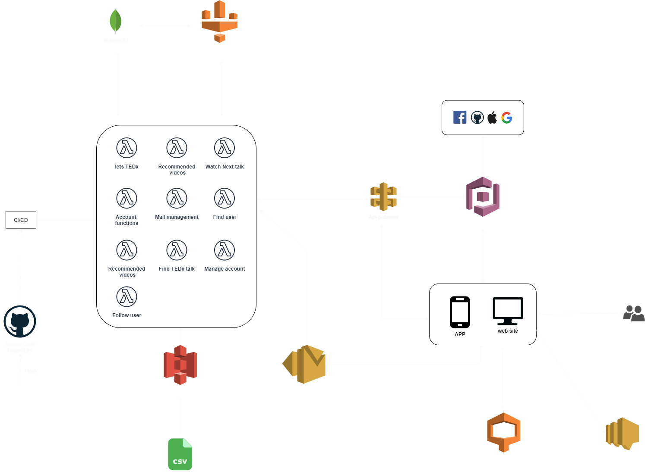
Architettura
S3 bucket
Cognito
AWS Lambda
API gateway
MongoDB

Slide 5
Evoluzione
SCOPRI
Team sempre al lavoro
CONDIVIDI
Fallo sapere agli amici
INTERAGISCI
SALVA
Valuta e commneta i talk
IDEA
Tieni la playlist per dopo
Crea playlist a tempo

Slide 6
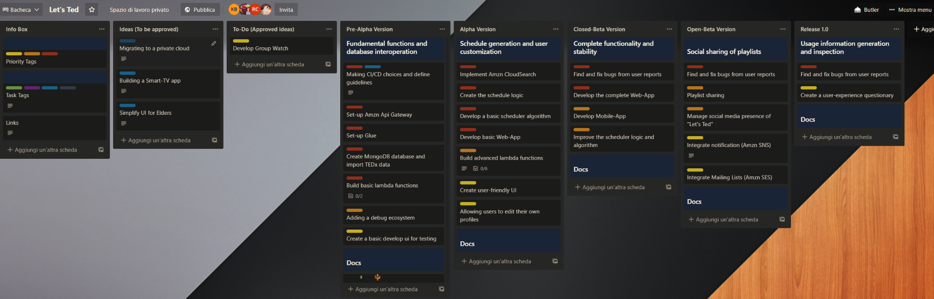
Trello Board
https://trello.com/b/dUjvknyZ/lets-ted

Slide 7
Valore
Criticità
Fornire informazione in tempi rapidi, generare curiosità verso nuovi ambiti
La qualità della risposta dipende dal numero di talk presenti online
Opportunità
Problema
Combattere il “doom-scrolling” e le i tempi morti
Minimizzare i tempi di risposta, invogliare anche l’utente con poco tempo

Slide 8

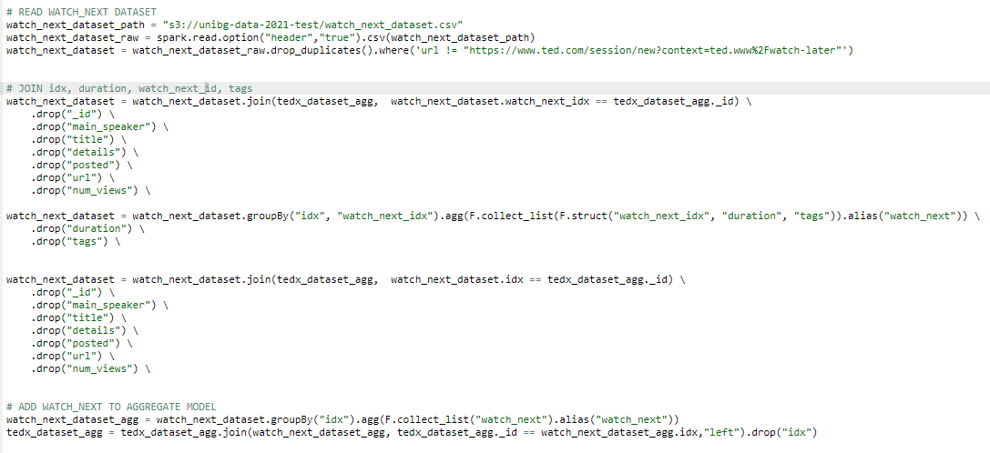
Watch_next_tags_time
Glue Job
Per ogni video suggerito abbiamo aggiunto i campi tag e duration
Pulizia del dataset ed eliminazione campi non necessari
Vengono anche recuperate info extra che sfrutteremo più avanti

Slide 9
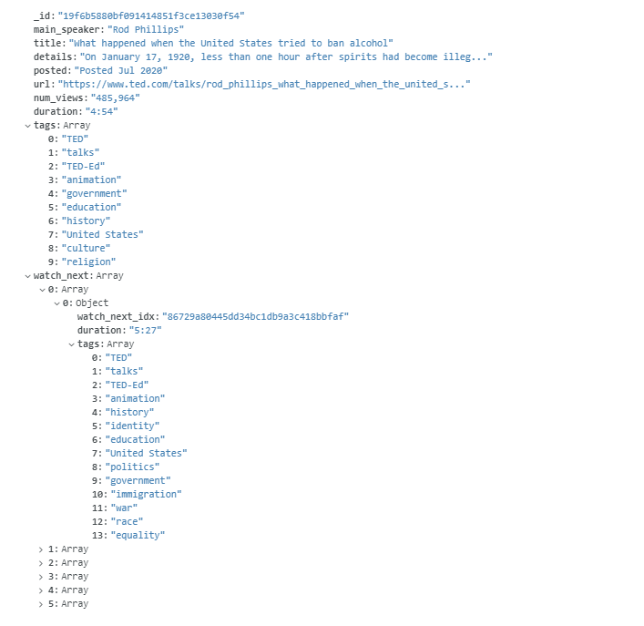
Watch_next_tags_time
result
In questo modo siamo in grado di organizzare la playlist dell’utente in base alle sue preferenze

Slide 10
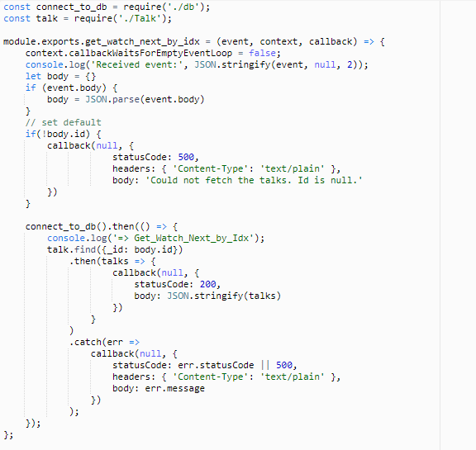
Get_Watch_Next_by_Idx
LF
Dato l’id di un video restituisce la lista dei watch next associati
https://iepy0jtud2.execute-api.us-east-1.amazonaws.com/default/Get_Watch_Next_by_Idx

Slide 11
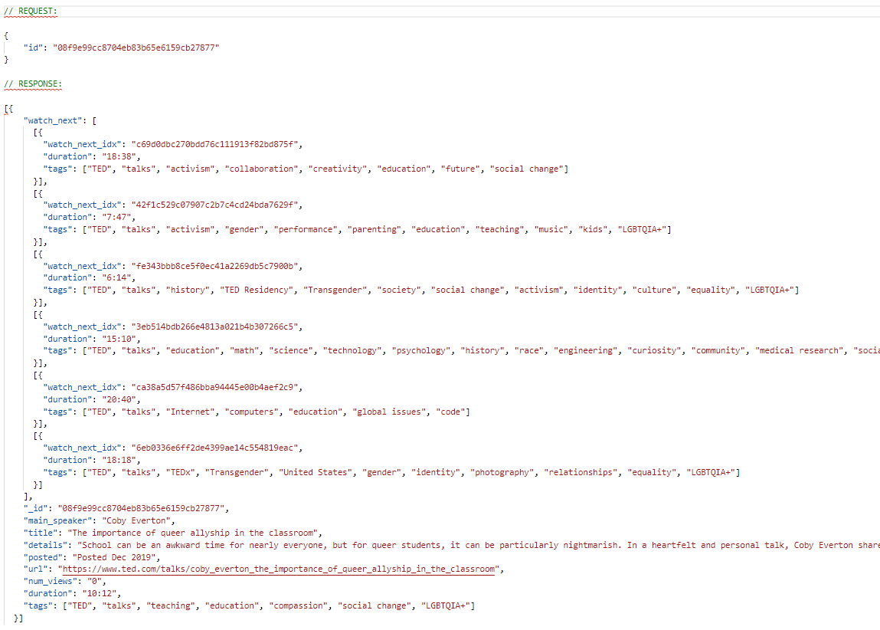
result
Get_Watch_Next_by_Idx
LF

Slide 12
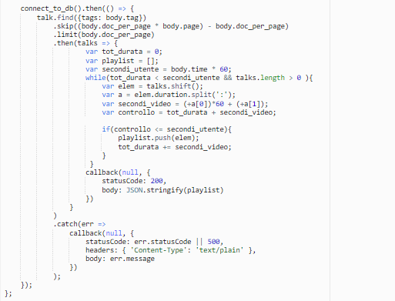
Lets_tedx
LF
Abbiamo realizzato una lambda function che permette all’utente di inserire tag e durata della playlist desiderata
https://1k0ee5yalh.execute-api.us-east-1.amazonaws.com/default/Lets_Tedx

Slide 13
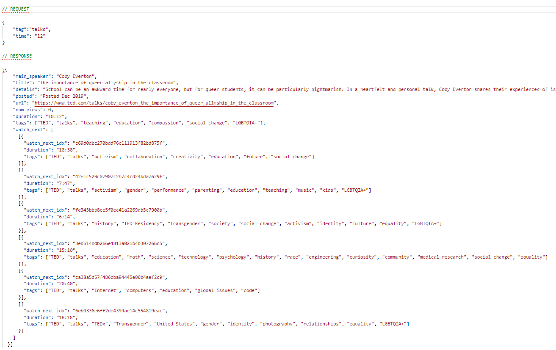
result
Lets_tedx
LF

Slide 14
Possibili evoluzioni
Si può scegliere di creare una playlist che dura poco meno di quella richiesta dall’utente oppure, una volta scaduto il tempo, proporre di salvare il video per continuare più tardi
Gestire la social media presence di Let’s TED
Criticità
La qualità della playlist creata dipende dalla varietà di talk presente nel dataset
La durata totale del set di video creato è per forza minore o maggiore di quella desiderata dall’utente

